Slide 1
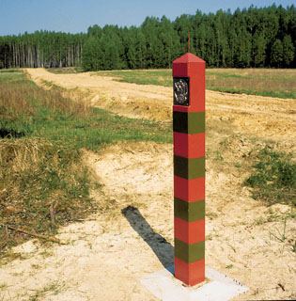
ДЕНЬ ПОГРАНИЧНИКА
Подготовили
Лапина Н.Л.
Плуме Э.А.

Slide 2
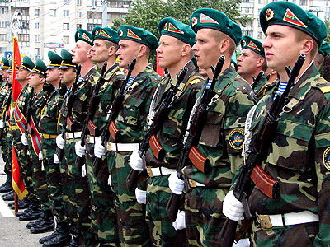
28 мая – профессиональный праздник пограничных войск России.

Slide 3
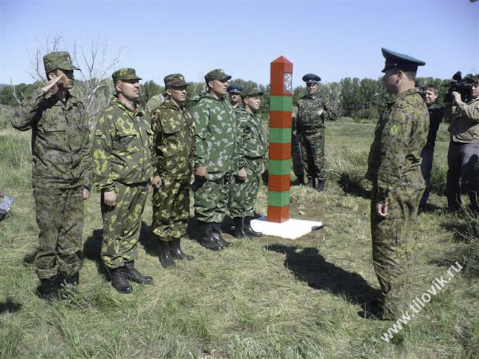
28 мая 1918 года была учреждена Пограничная охрана РСФСР

Slide 4
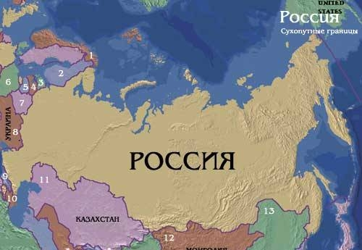
Российская Федерация граничит с восемнадцатью странами (никакое другое государство не имеет такого количества стран-соседей)

Slide 5
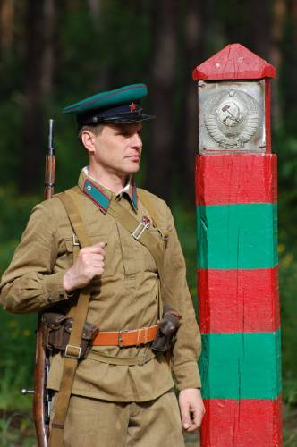
Сам праздник направлен на демонстрацию боевой мощи этого рода войск, а также на поднятие боевого духа солдат, исполняющих служебный долг перед своей родиной и государством, но прежде всего, в этот день принято вспоминать подвиг тех, кто не жалел своей жизни отражая вторжения извне в пределы своей страны

Slide 6
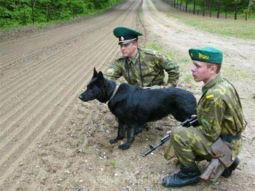
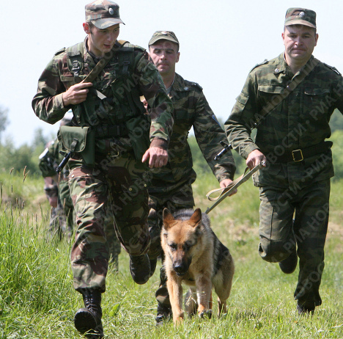
Федеральная пограничная служба России

Slide 7
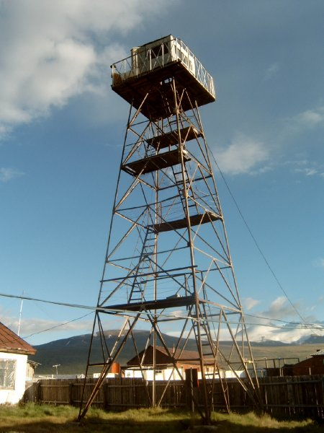
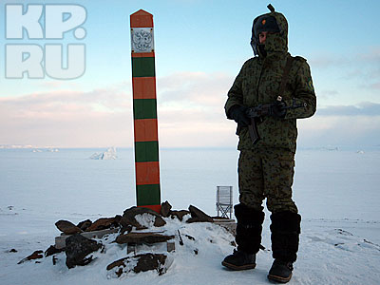
Пограничный столб и пограничная застава

Slide 8
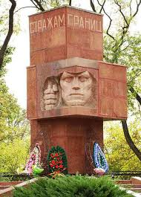
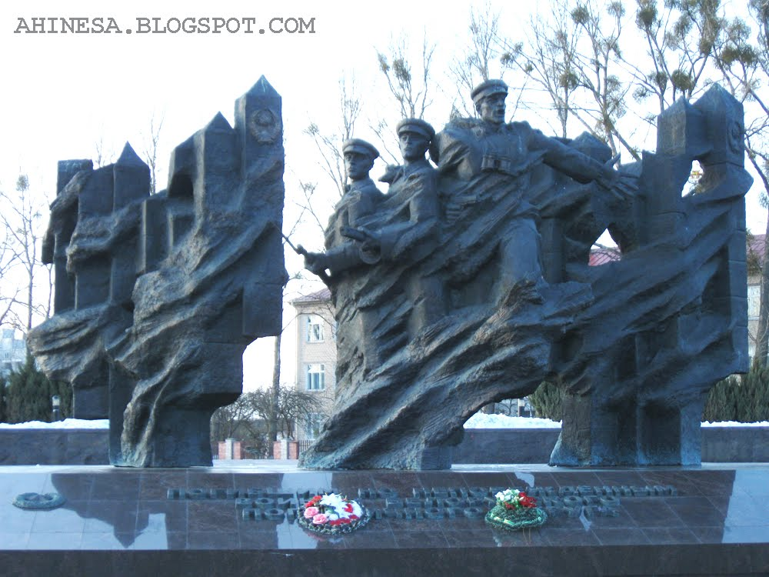
Памятники посвященные пограничникам

Slide 9
